Slide 1
Ergebnisse der syndromischen ARE-Surveillance GrippeWeb,
Arbeitsgemeinschaft Influenza,
ICOSARI
KiTa- und Schulausbrüche (Meldedaten)
Datenstand 26.10.2021

Slide 2
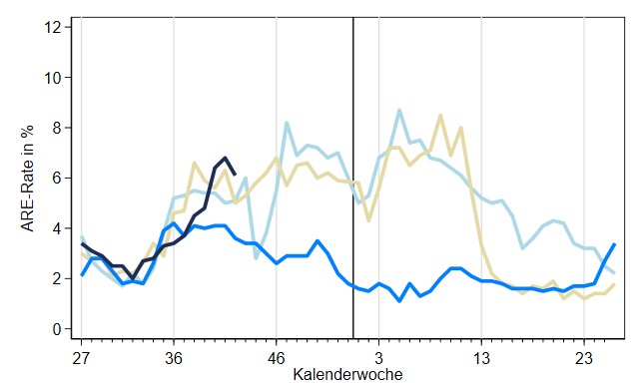

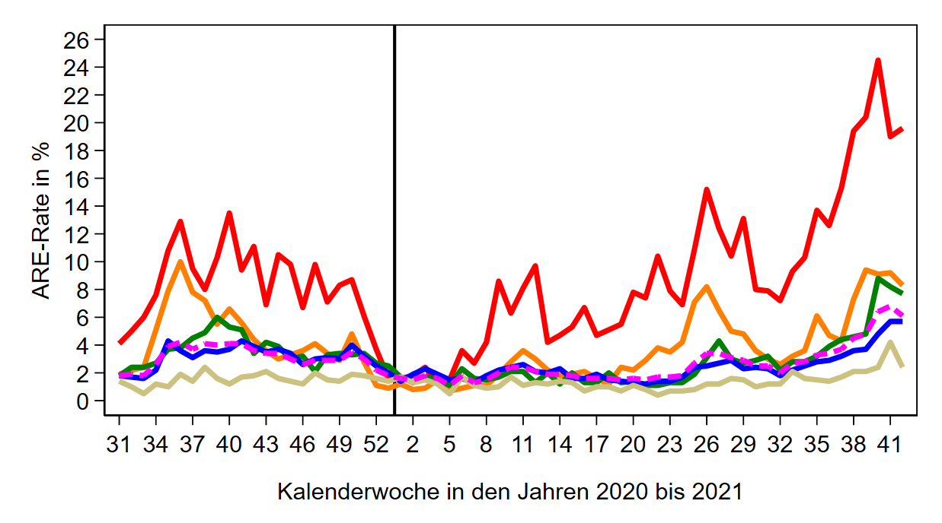
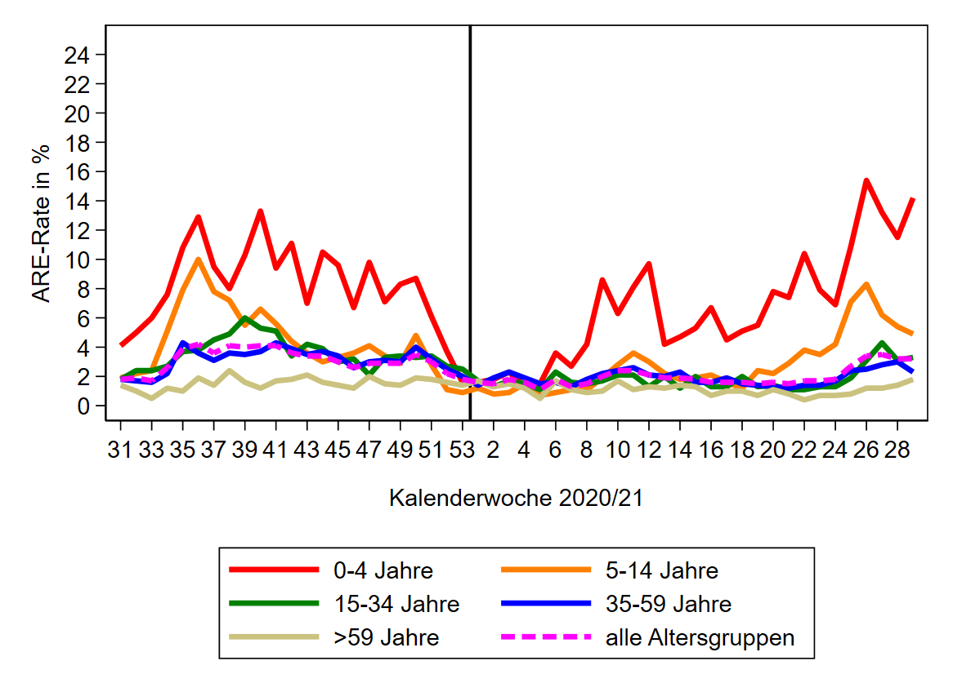
GrippeWeb bis zur 42. KW 2021
Der Wert (gesamt) lag in der 42. KW 2021 bei ca. 6.100 ARE pro 100.000 Einwohner.
Entspricht einer Gesamtzahl von ca. 5,1 Millionen akuten Atem­wegs­er­kran­kungen (41. KW: ca. 5,7 Mio).
Im Vergleich zur 41. KW 2021:
Anstieg bei den Kleinkindern (0 bis 4 Jahre); Rückgang bei den Schulkindern (5 bis 14 Jahre), jungen Erwachsenen und ab 60-Jährigen.
Notes:
ARE-Rate gesunken in 42. KW zur Vorwoche (61 %; Vorwoche: 6,8 %)
Im Vergleich zur Vorwoche: Anstieg nur in den AG 0 bis 4 Jahre. Andere AG stabil oder gesunken
Gesamt-ARE-Rate liegt in der 42. KW im Bereich der Vorjahre.

Slide 3
Arbeitsgemeinschaft Influenza
ARE-Konsultationen bis zur 42. KW 2021
austauschen
Der Wert (gesamt) lag in der 42. KW 2021 bei ca. 1.400 Arzt­konsul­ta­tionen wegen ARE pro 100.000 EW.
Das entspricht einer Gesamtzahl von ca. 1,1 Mio. Arzt­besuchen wegen akuter Atem­wegs­er­kran­kungen.
Notes:
KonsInz insgesamt im Vergleich zur Vorwoche leicht gesunken. In 41. KW: ca. 1.500 (genau: 1.460; ca 1,2 Mio. Einwohner)
Herbstferien in knapp 60 % der BL in 42. KW (9 BL hatten Ferien)
in den meisten BL: ist KonsInz zurückgegangen, bis auf Hessen, Rheinland-Pfalz / Saarland;
Kinder 0-4 Jahre: in NRW und Rheinland-Pfalz/Saarland gestiegen. 5-14 Jährige: in Rheinland-Pfalz /Saarland gestiegen, sonst gesunken.
\\rki.local\daten\Projekte\FG36_AGI\Wochenberichte\Berichterstellung\Saison_2021_22\Woche_42_2021\AGI-Wochenbericht_2021-10-26.xls

Slide 4
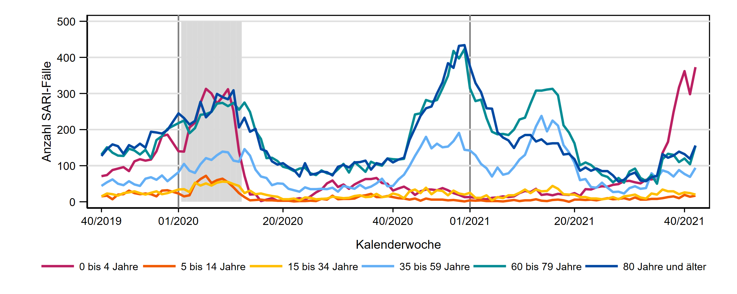
ICOSARI-KH-Surveillance – SARI-Fälle (J09 – J22) bis zur 42. KW 2021
Notes:
SARI-Fallzahlen sind in fast allen Altersgruppen (außer AG 15-34) stark gestiegen, insgesamt deutlich über Niveau der Vorjahre
→ Fallzahlen in AG 0 bis 4 Jahre weiter sehr hoch (73% der SARI-Fälle mit RSV-Diagnose), so viele SARI-Fälle in dieser AG wie sonst nur auf dem Höhepunkt der Grippewelle
S:\Projekte\FG36_INV_ICOSARI\Arbeitsordner\Wochenbericht \Krisenstab_3Saisons_AGI6_allVWD_inkl_letzte_FB.png

Slide 5
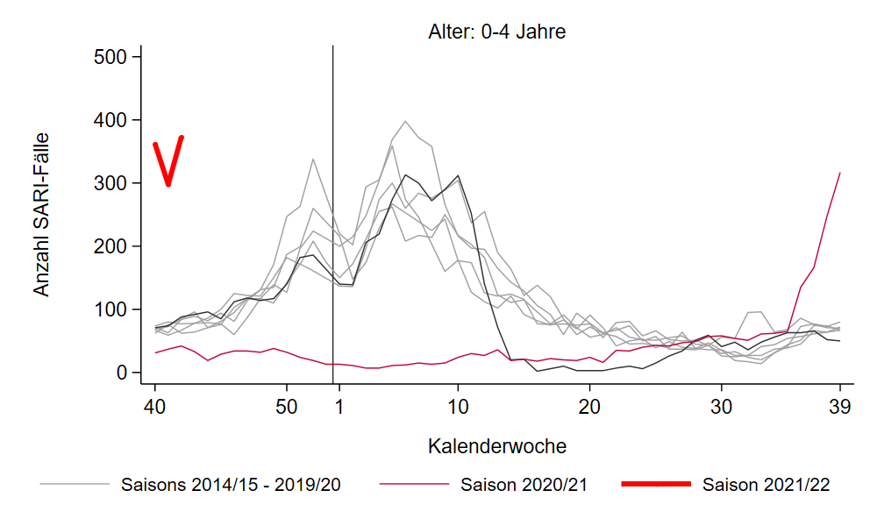
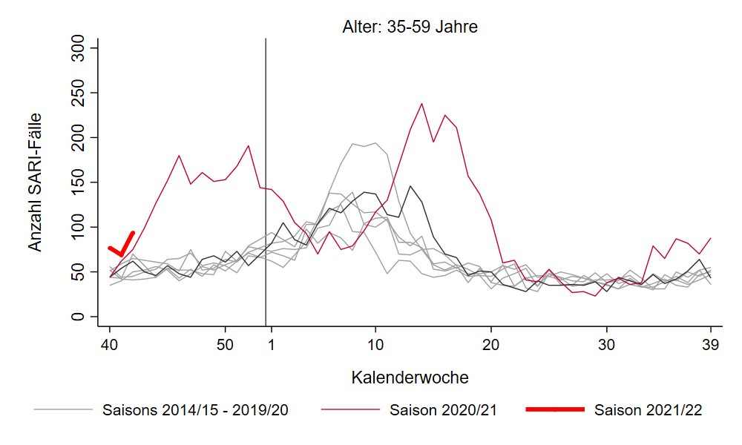
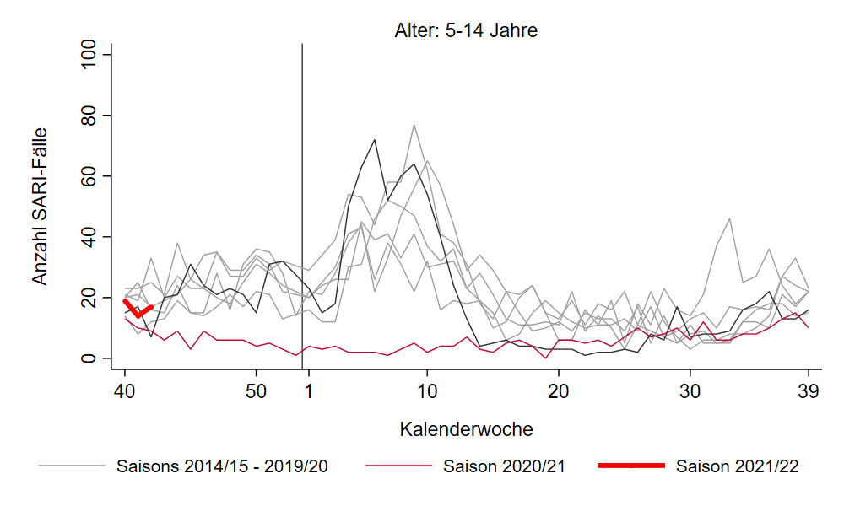
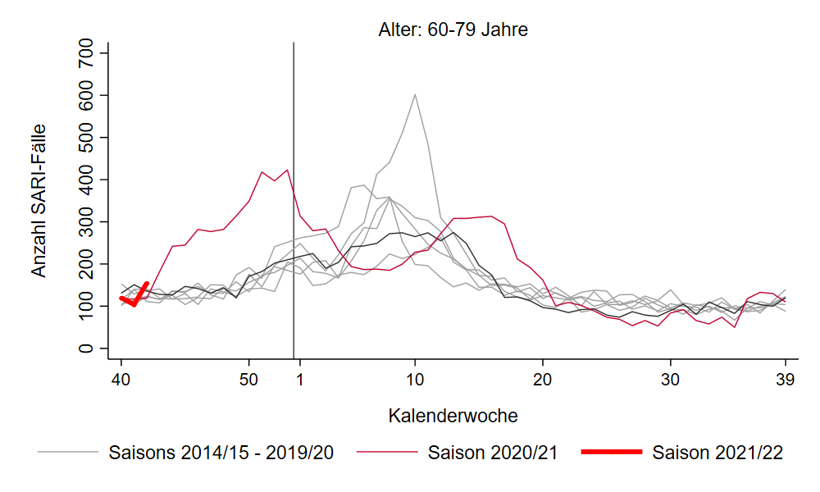
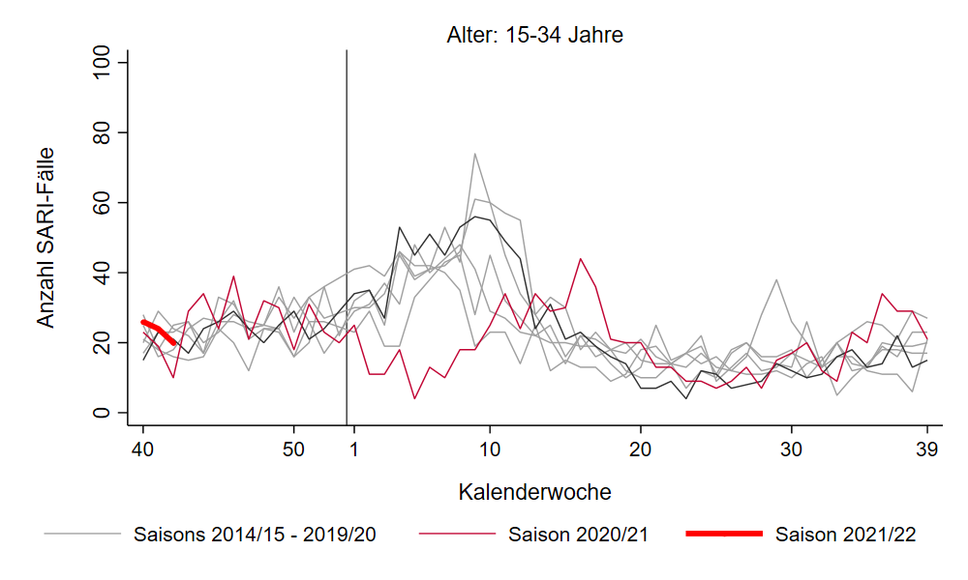
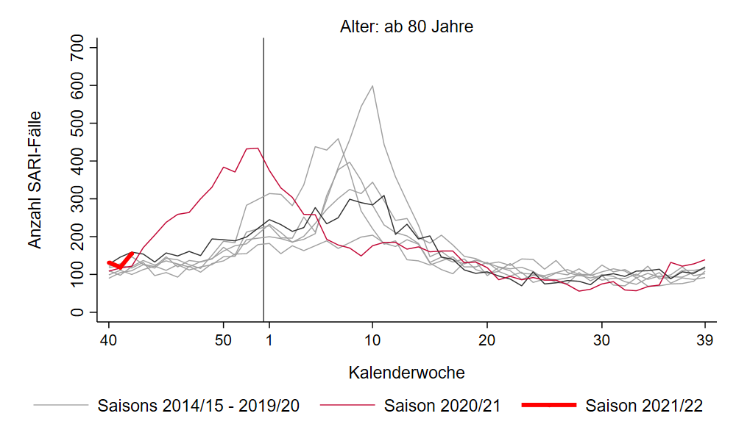
ICOSARI-KH-Surveillance – SARI-Fälle (J09 – J22) bis zur 42. KW 2021
73 % RSV
63 % COVID-19
45 % COVID-19
31 % COVID-19
Notes:
SARI-Fallzahlen sind in fast allen Altersgruppen (außer AG 15-34) stark gestiegen, insgesamt deutlich über Niveau der Vorjahre
Fallzahlen in AG 0 bis 4 Jahre weiter sehr hoch (73% der SARI-Fälle mit RSV-Diagnose), so viele SARI-Fälle in dieser AG wie sonst nur auf dem Höhepunkt der Grippewelle
Anstieg in den Altersgruppen ab 35 Jahre parallel zu Anstieg im Vorjahr (1 Woche früher)
S:\Projekte\FG36_INV_ICOSARI\Arbeitsordner\Wochenbericht\Krisenstab-AG_separat_alleVWD

Slide 6
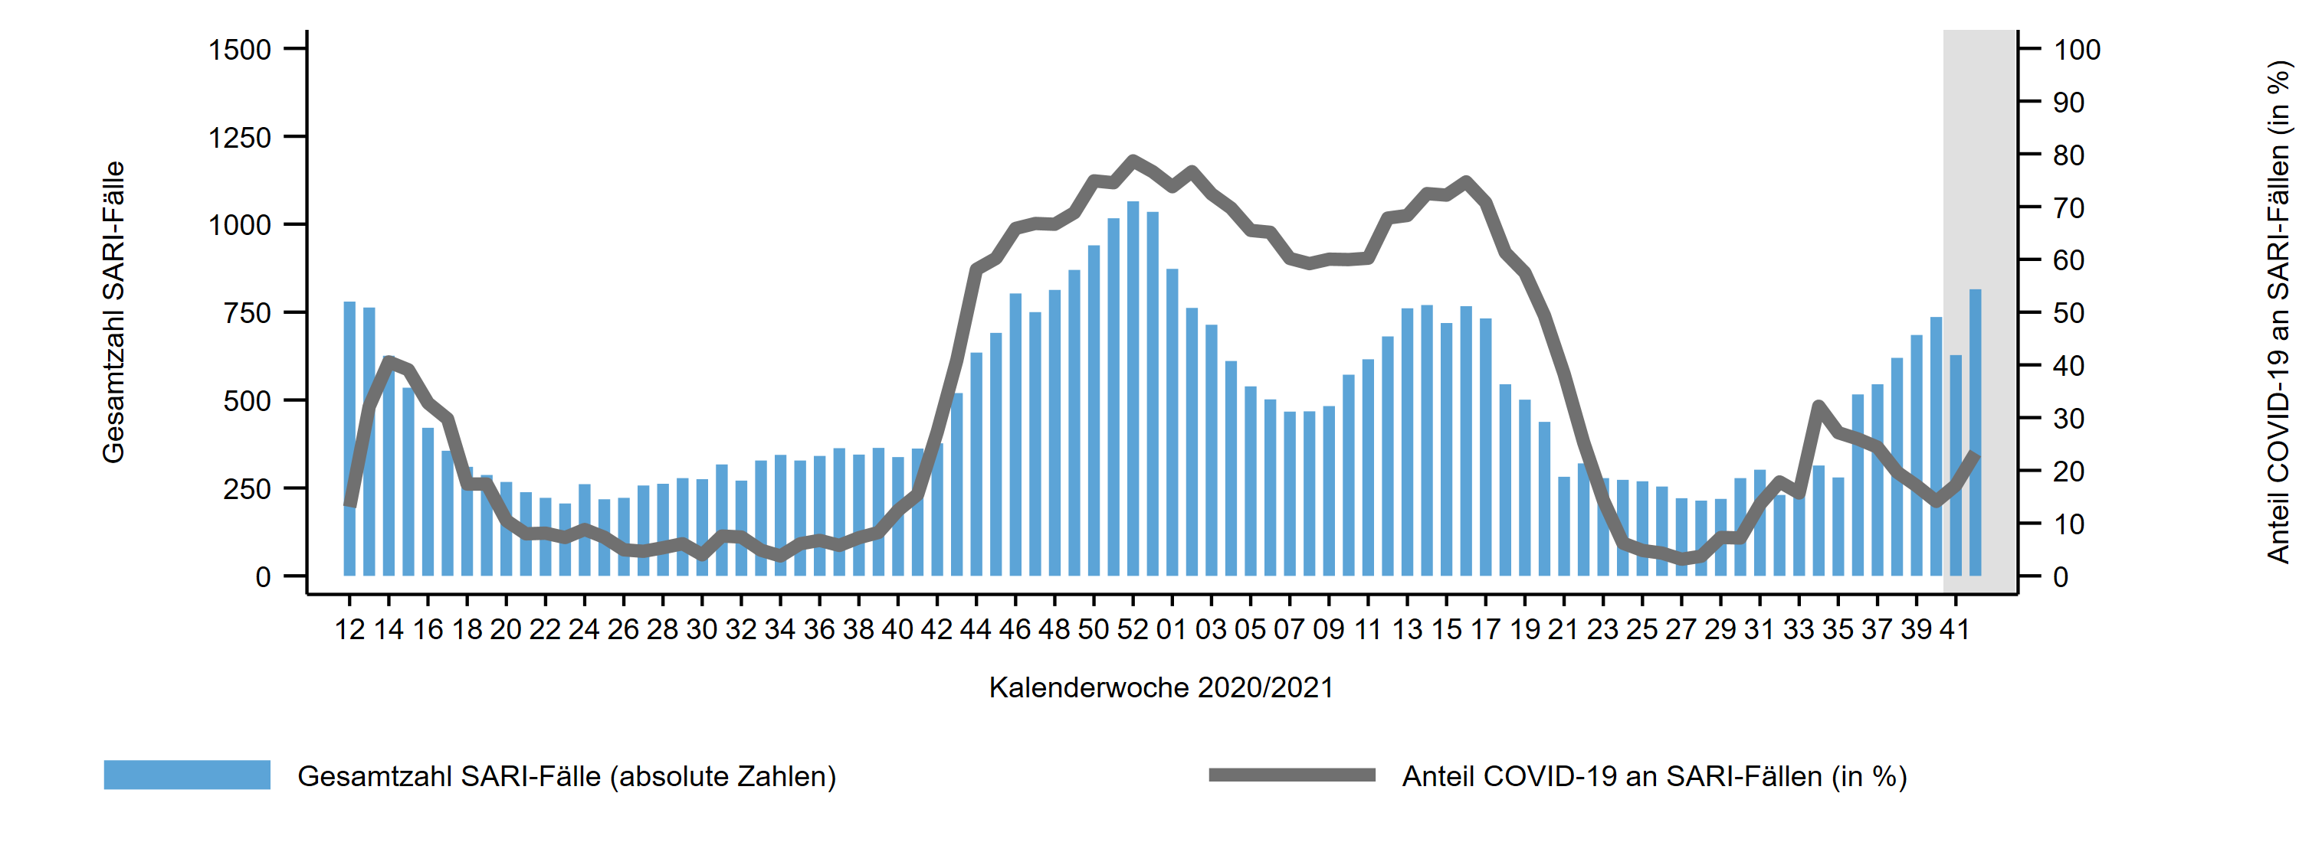
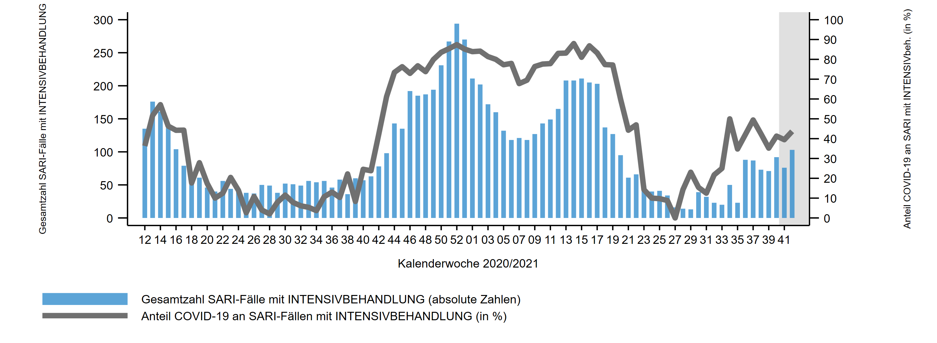
ICOSARI-KH-Surveillance – Anteil COVID-19 an SARI-Fällen bis zur 42. KW 2021
23%
ICOSARI: SARI-Fälle in Intensivbehandlung, Anteil mit COVID-19 bis 42. KW 2021
44%
Notes:
→Anteil SARI-COVID-Fälle bei Hospitalisierungen insgesamt wieder gestiegen im Vgl. zur Vorwoche
Anteil COVID-19 an SARI 23% (KW 41: 17%)
→Anteil SARI-COVID-Fälle unter Intensivbehandlungen mit SARI relativ stabil seit einigen Wochen
Anteil COVID an SARI mit Intensivbehandlung 44% (KW 41: 39%)
Krisenstab_AnteilCOVID_alle_inkl_letzte.png und Krisenstab_AnteilCOVID_Intensiv_inkl_letzte.png
aus dem Ordner S:\Projekte\FG36_INV_ICOSARI\Arbeitsordner\Wochenbericht

Slide 7
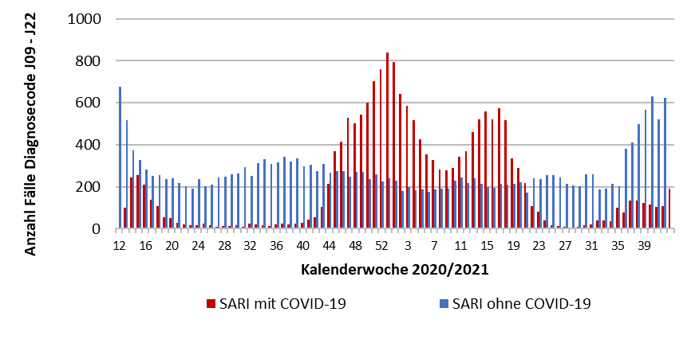
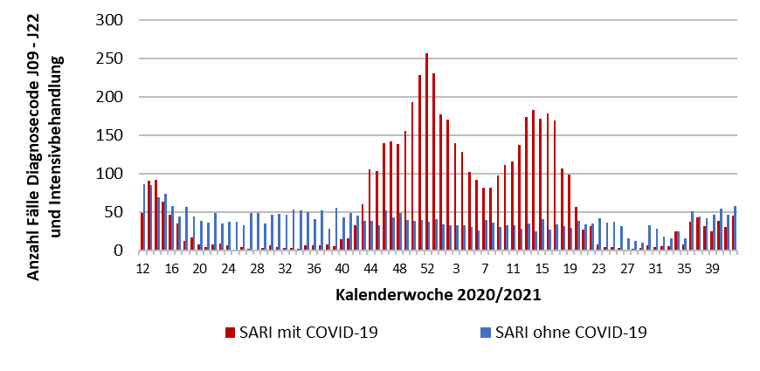
ICOSARI-KH-Surveillance – SARI-Fälle mit/ohne COVID-19 bis zur 42. KW 2021
Alle SARI
SARI mit
Intensivbehandlung
Notes:
Seit KW 31/2021 relativ stabile COVID-SARI-Fallzahlen, jetzt aber in KW 42 weiterer Anstieg
SARI-Fälle ohne COVID-19-Diagnose (blau) ab KW 36/2021 gestiegen (oben, SARI-Fälle insgesamt→ AG 0-4!)
S:\Projekte\FG36_INV_ICOSARI\Arbeitsordner\Wochenbericht\Wochenbericht_allVWD.xlsx - Anteil_COVID, Intensiv_Anteil_COVID

Slide 8
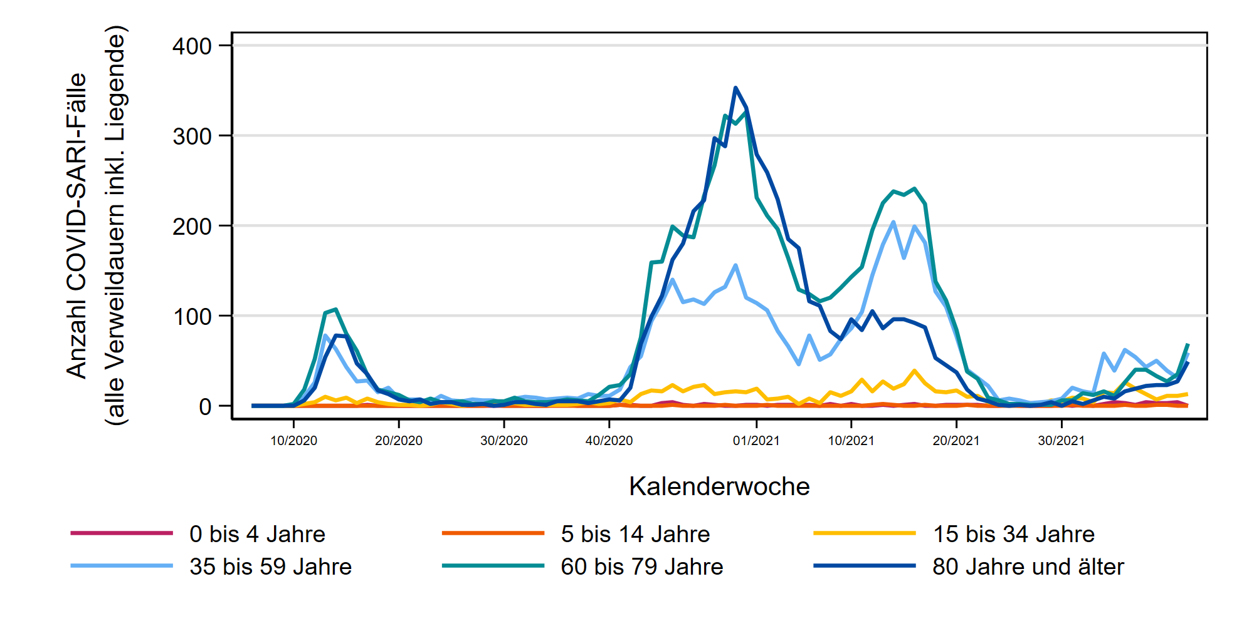
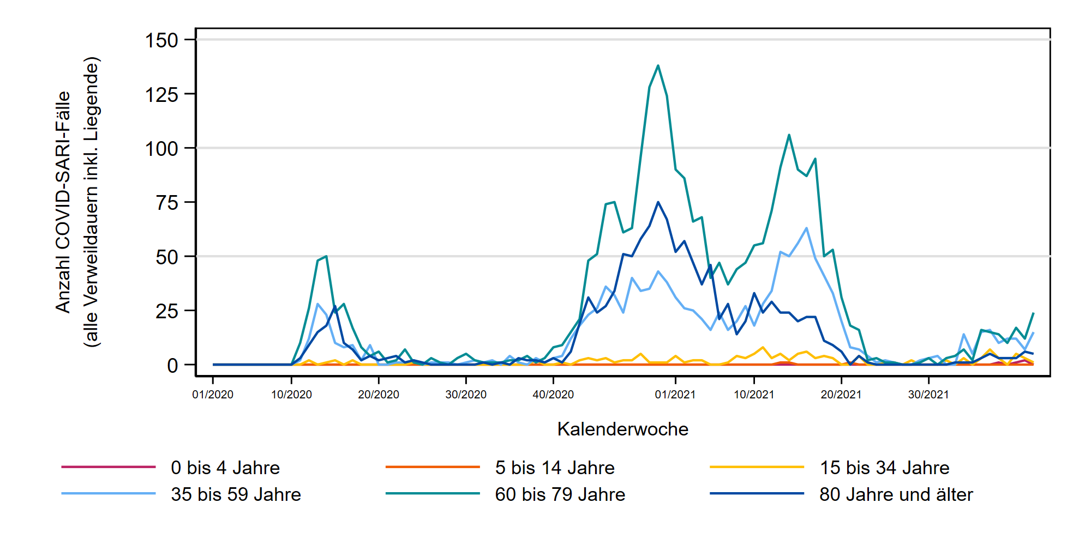
ICOSARI: COVID-SARI-Fälle (J09 – J22 + U07.1) bis zur 42. KW 2021
COVID-SARI-Fälle
35 bis
59 Jahre
60 bis
79 Jahre
80 Jahre und älter
ICOSARI: COVID-SARI-Fälle mit Intensivbehandlung bis zur 42. KW 2021
COVID-SARI-Fälle mit Intensivbehandlung
60 bis
79 Jahre
35 bis
59 Jahre
Notes:
→ Paralleler Anstieg der COVID-SARI-Fälle in den Altersgruppen 35-59, 60-79 und 80+
→ Anstieg der COVID-SARI-Fälle mit Intensivbehandlung in AG 35-59 und 60-79 Jahre, noch kein Anstieg in AG 80+ zu sehen
S:\Projekte\FG36_INV_ICOSARI\Arbeitsordner\Wochenbericht\
Dateien Krisenstab_COVID-SARI_AG6_FB_all.png und Krisenstab_Intensiv_COVID_FB.png

Slide 9
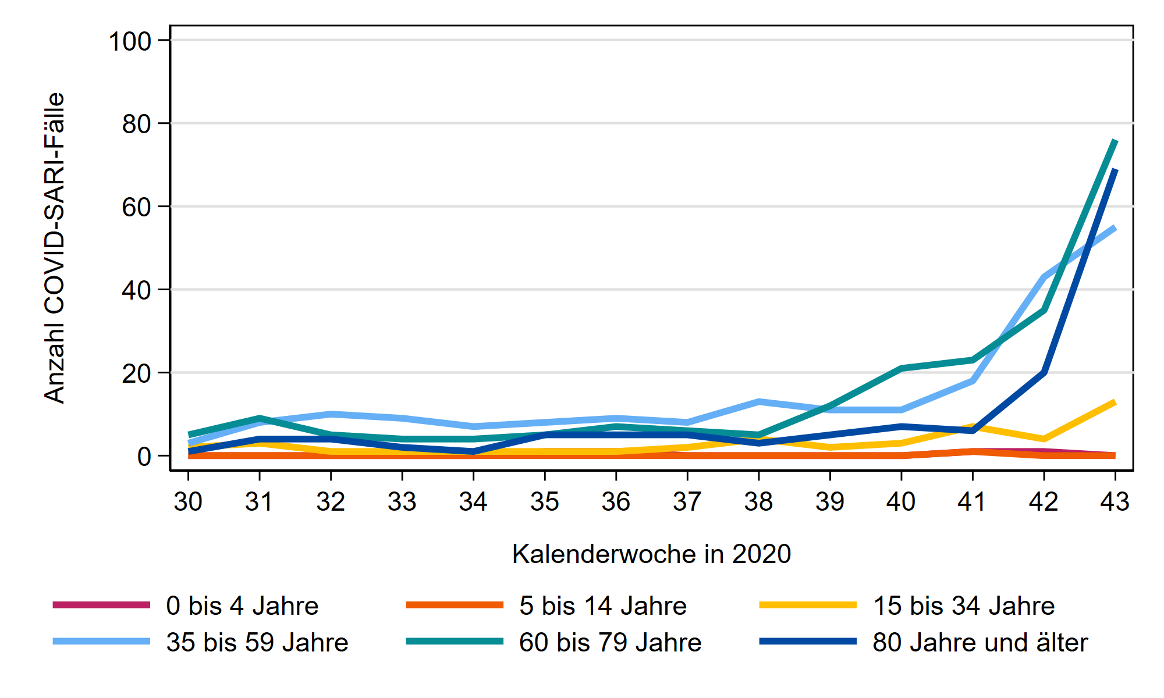
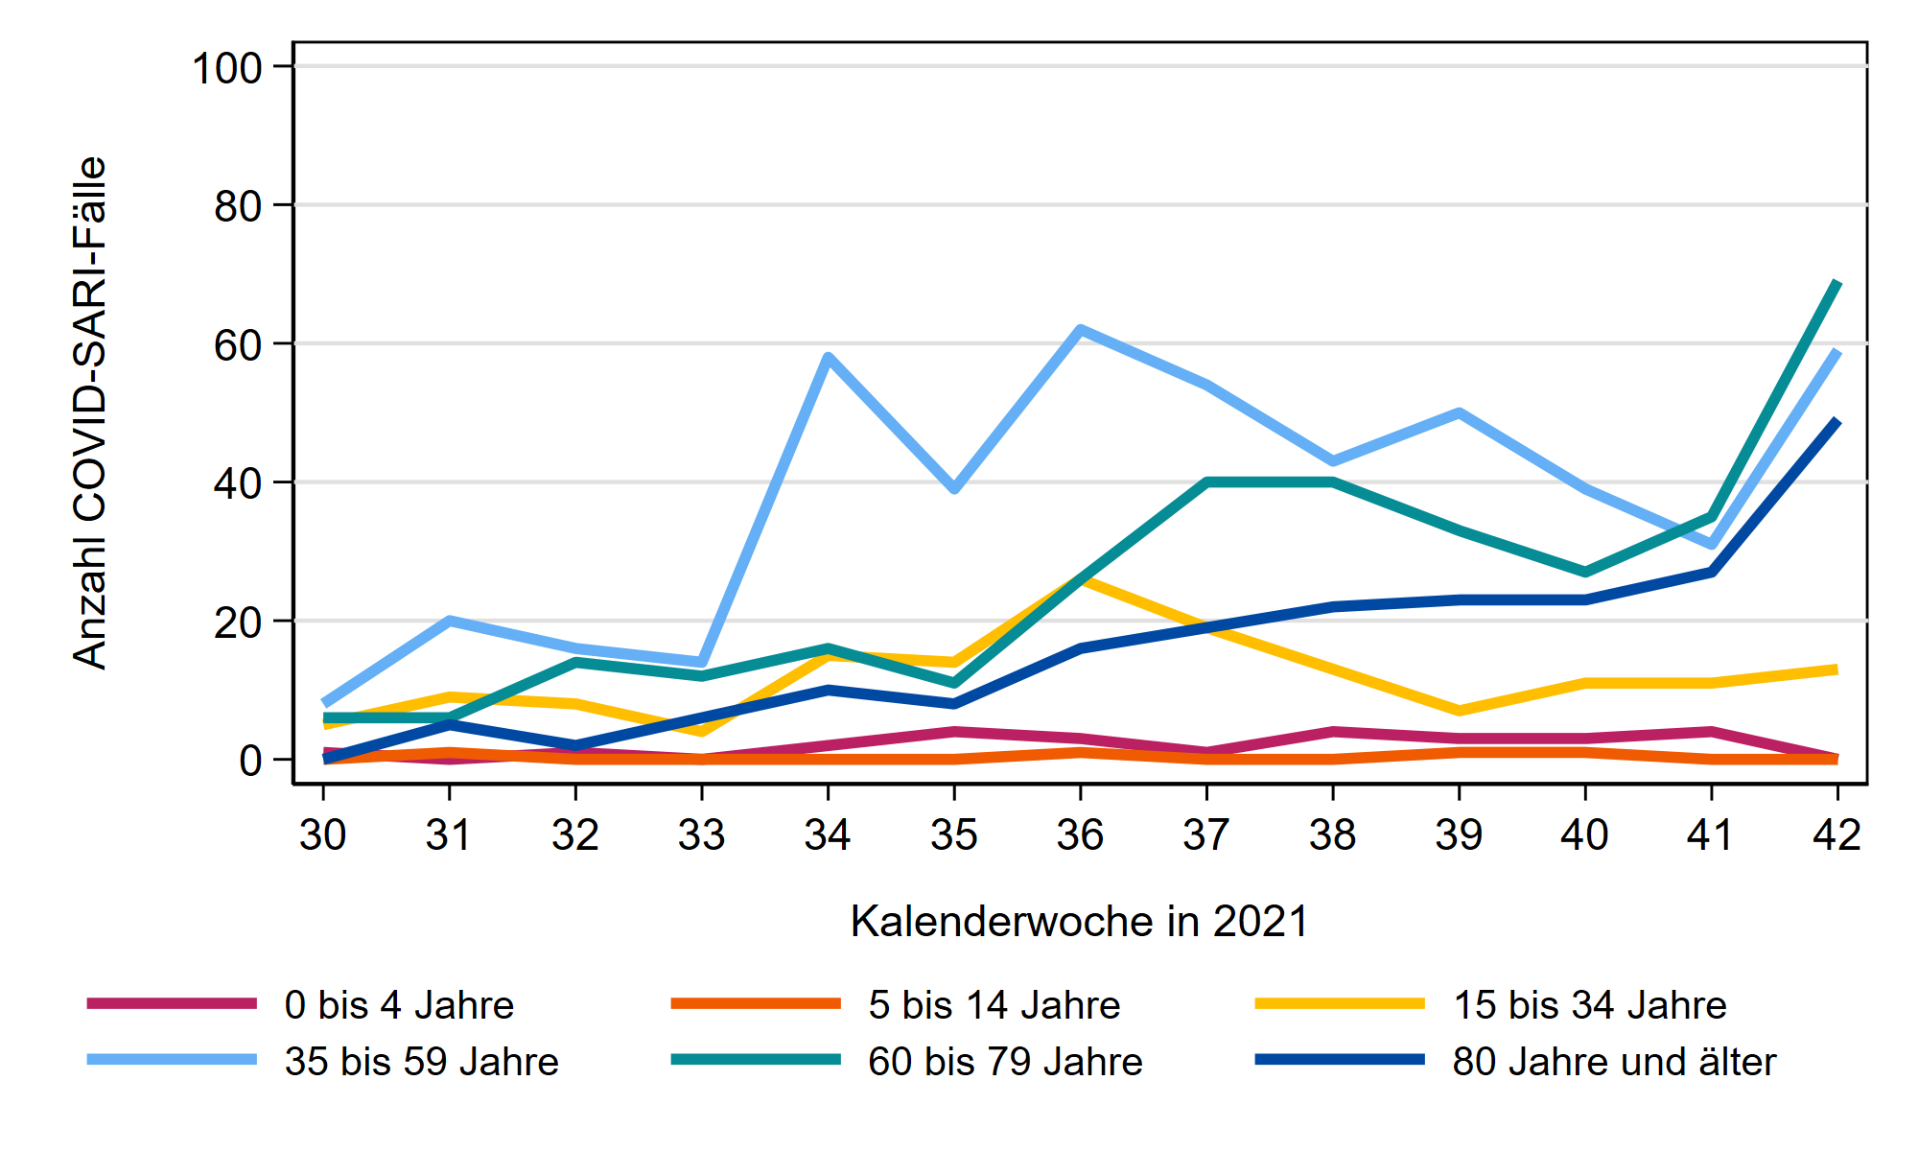
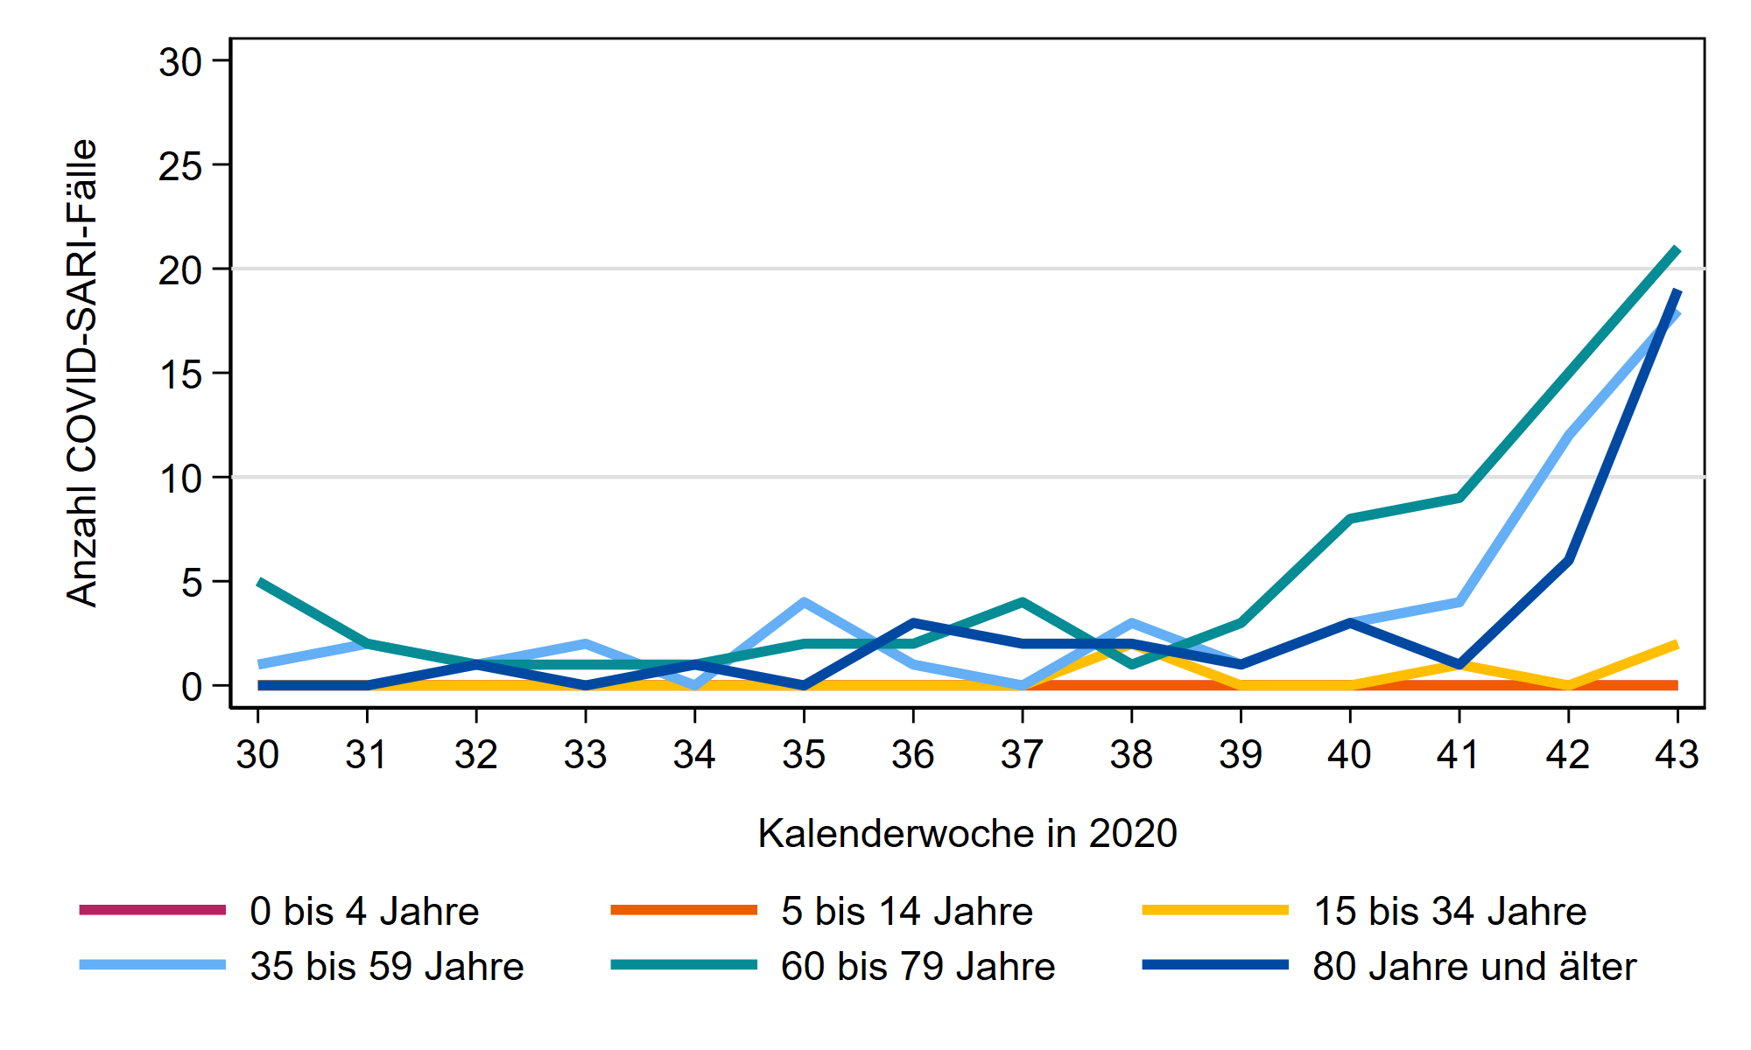
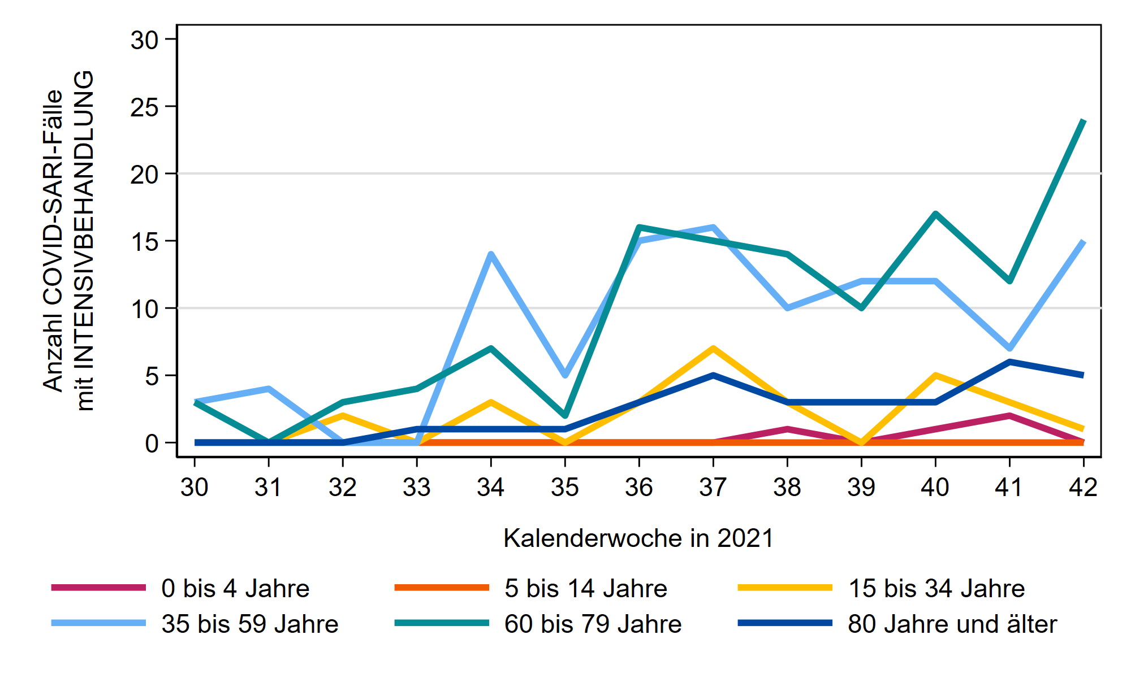
COVID-SARI-Fälle (J09 – J22 + U07.1): Vgl. Herbst 2020 und 2021
2020: bis KW 43
2021: bis KW 42
COVID-SARI-Fälle mit Intensivbehandlung: Vgl. Herbst 2020 und 2021
2020: bis KW 43
2021: bis KW 42
Notes:
→ Paralleler Anstieg der COVID-SARI-Fälle in den Altersgruppen 35-59, 60-79 und 80+
→ Anstieg der COVID-SARI-Fälle mit Intensivbehandlung in AG 35-59 und 60-79 Jahre, noch kein Anstieg in AG 80+ zu sehen
S:\Projekte\FG36_INV_ICOSARI\Arbeitsordner\Wochenbericht\
Krisenstab_COVID-SARI_FB_all_Vgl2021.png und Krisenstab_Intensiv_COVID_inkl_letzte_FB_VGL2021.png

Slide 10
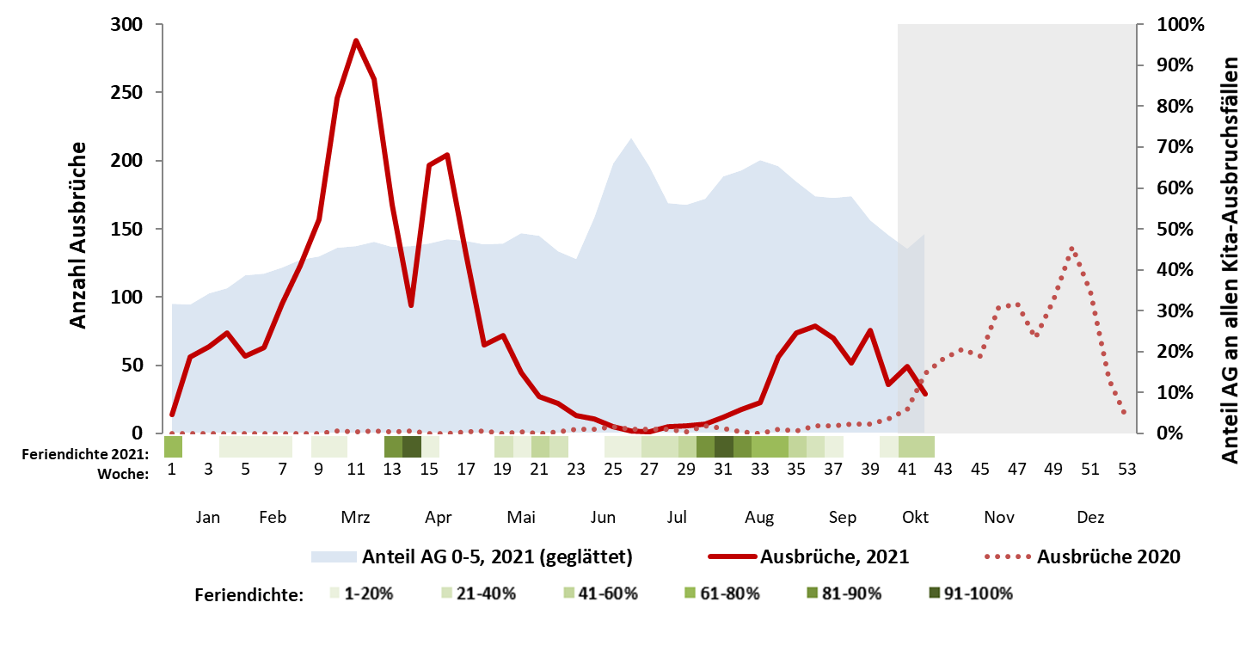
Ausbrüche in Kindergärten/Horte (n=4.114)
Notes:
Seit Mitte September deutet sich Rückgang an übermittelten Ausbrüchen an
Anteil AG 0-5 an allen Kita-Ausbruchsfällen im Sep bei etwa 60%
Im Gegensatz zu Schulausbrüchen deutlich unter Niveau von Welle 2 und 3
Eckdaten der letzten 4 Wochen:
Bisher 190 Ausbrüche für die letzten 4 Wochen
die meisten Ausbrüche in BW (n=36), BY (n=26)
Ausbruchsgröße: durchschnitt: 5 Fälle pro Ausbruch, median: 3 Fälle;
es kommen aber auch größere Ausbrüche vor; insgesamt 18 Ausbrüche mit >=10Fällen in den letzten 4 Wo.

Slide 11
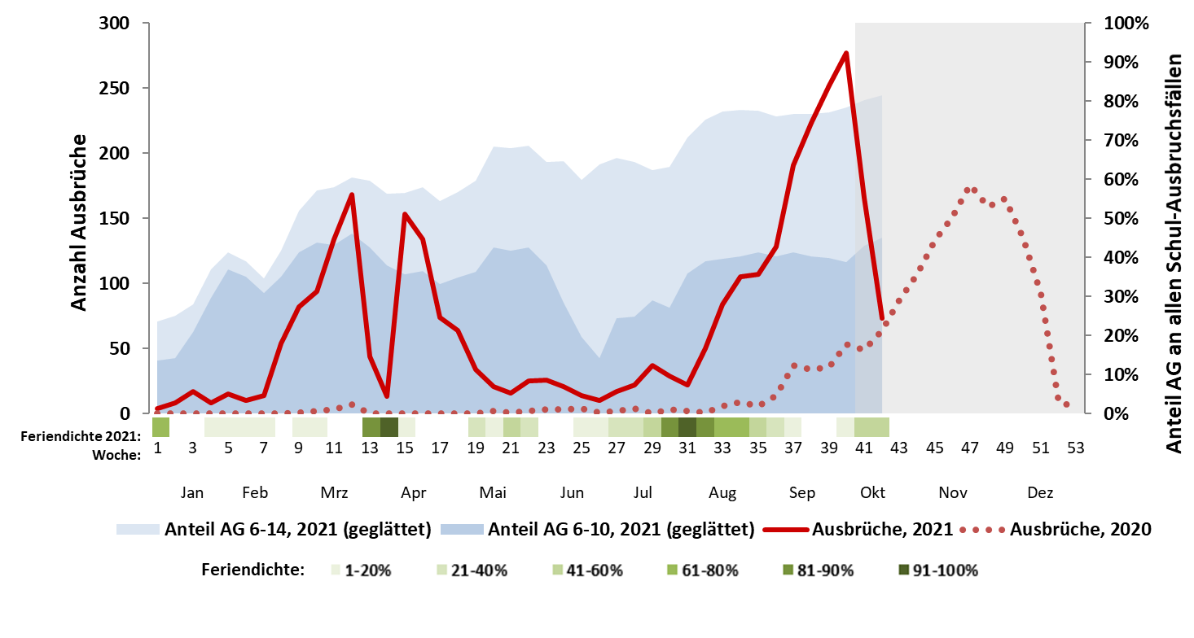
Ausbrüche in Schulen (n=4.608)
Notes:
Deutlicher Anstieg seit Anfang August mit neuem Höchstwert an Ausbrüchen pro Woche in KW 40 (Mitte Okt; n=277)
Seit Mitte August 2021 insbesondere AG 6-14 betroffen (77% an allen Ausbruchsfällen; AG 15-20: 14%, AG 21 nur bei 9%)
Eckdaten der letzten 4 Wochen:
Bisher 768 Ausbrüche für die letzten 4 Wochen
Die meisten Ausbrüche in BW (n=189), TH (n=116)
Ausbruchsgröße: durchschnitt: 5 Fälle, median: 3 Fälle pro Ausbruch
Es gibt aber auch größere Ausbrüche vor (in den letzten 4 Wo: 84 Ausbrüche mit >=10 Fällen pro Ausbruch; bis zu 73 Fälle/Ausbruch)

Slide 12
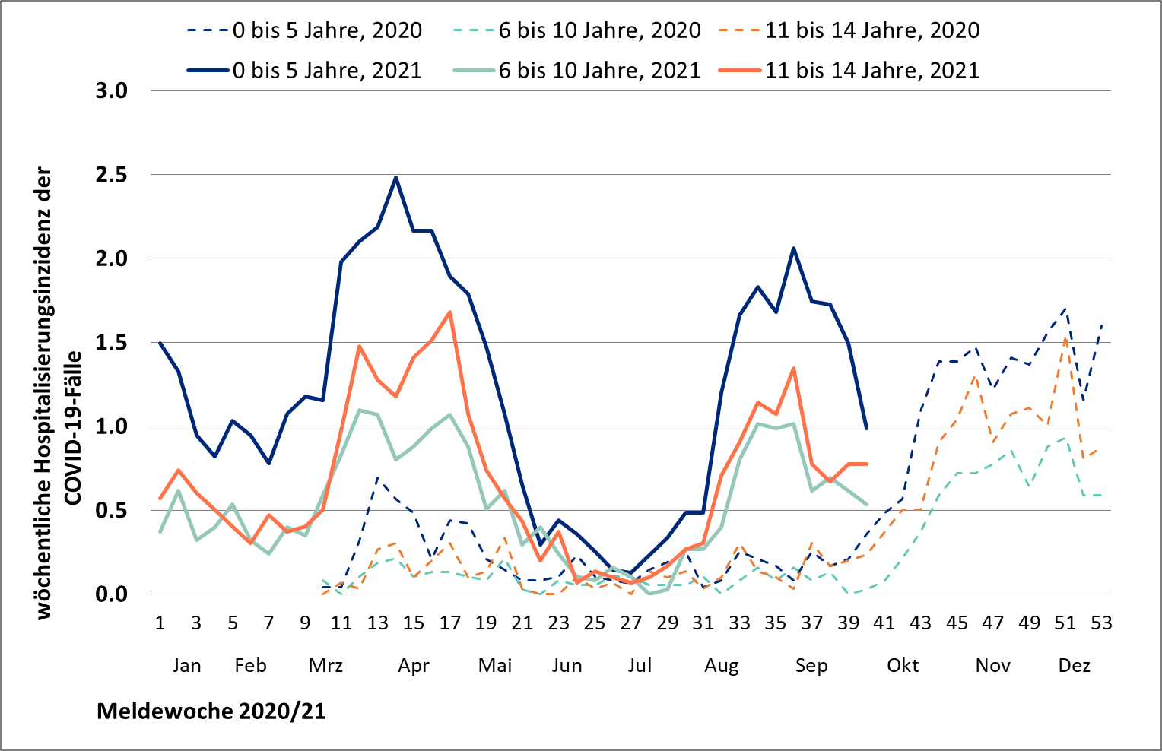
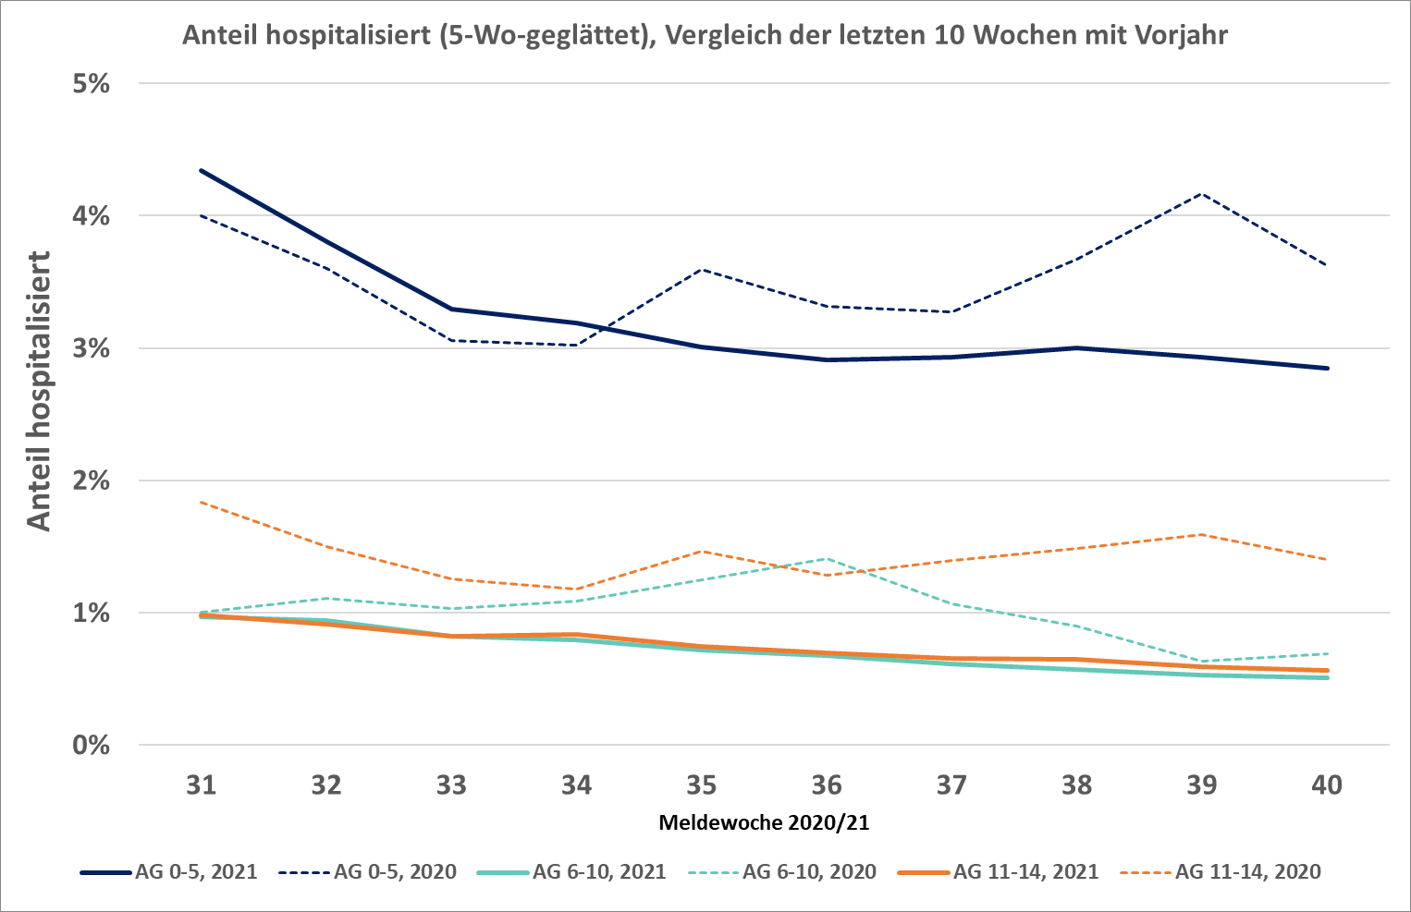
Hospitalisierungen
Hosp-Inzidenz Anteil hospitalisiert im Vergleich zu 2020
Notes:
(letzten 2 Wochen wegen Nachmeldungen nicht dargestellt)
Abb links: Hosp-Inz:
Hosp-Inz bei AG 0-5 mit 1,,0 in KW 40 (Anfang Okt) höher als bei älteren Kindern (6-14 Jahre; 0,5 bzw. 0,8), allerdings deutlich rückläufig
Abb rechts: Anteil hospitalisierter Kinder der letzten 10 Wochen im Vergleich zum Vorjahr
Anteil bei AG 0-5 seit September relativ konstant bei 3%; bei den älteren Kindern bei 0,5-0,6%

